Slide 1




Carnofluxe
PROJET
1ère année cycle préparatoire 2016
DATE
Du 5 au 10 février 2017
Membres
LESAGE, Hamel, PAUL, CASEN

Slide 2



Organisation du groupe
Chef de projet LESAGE Clément
Membres HAMEL Pierre
PAUL Antonin
CASEN Valentin
LESAGE, Hamel, PAUL, CASEN
2￼

Slide 3
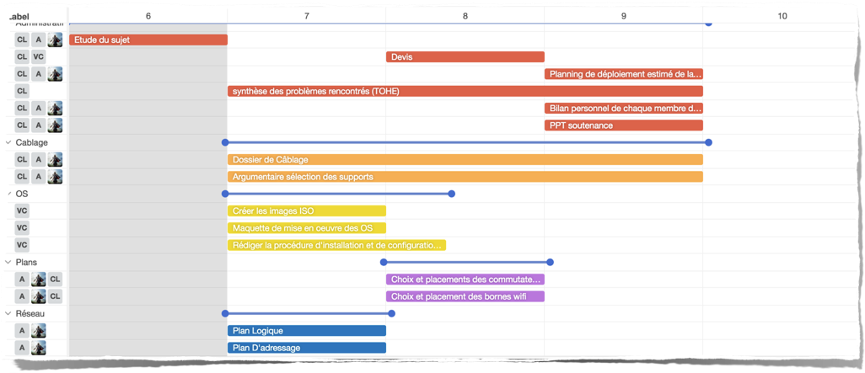
Planning prévisionnel
LESAGE, Hamel, PAUL, CASEN
3￼

Slide 4
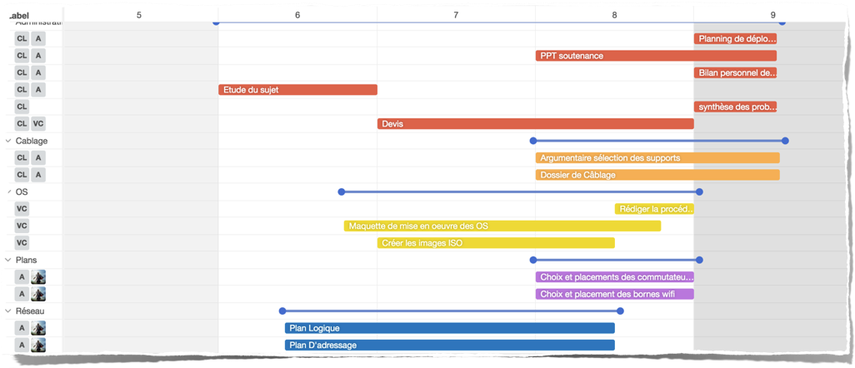
Planning réalisé
LESAGE, Hamel, PAUL, CASEN
4￼

Slide 5
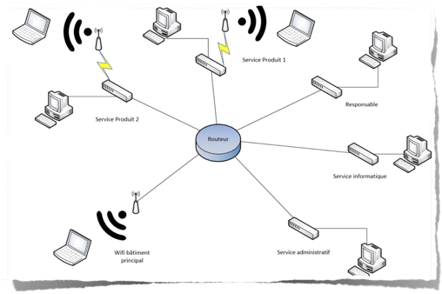

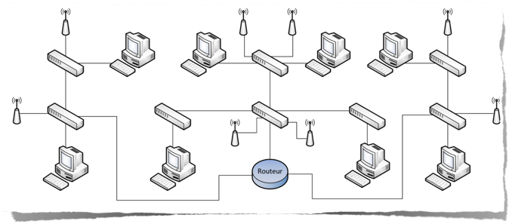
Topologies
Topologie logique
Topologie physique
LESAGE, Hamel, PAUL, CASEN
5￼

Slide 6



Câblage
12 300m de câbles catégorie 6
2 100m de câbles catégorie 5e
150m de câbles fibre LC/LC OM3
Câblage de cuivre catégorie 6 monobrin pour relier les équipements réseaux entre eux
Câblage de cuivre catégorie 5e multibrin pour relier les machines au prises murales
Câblage fibre LC/LC OM3 de 50M pour relier l’aile est au bâtiment principal
Câblage fibre LC/LC OM3 de 100M pour relier l’aile ouest au bâtiment principal
LESAGE, Hamel, PAUL, CASEN
6￼

Slide 7
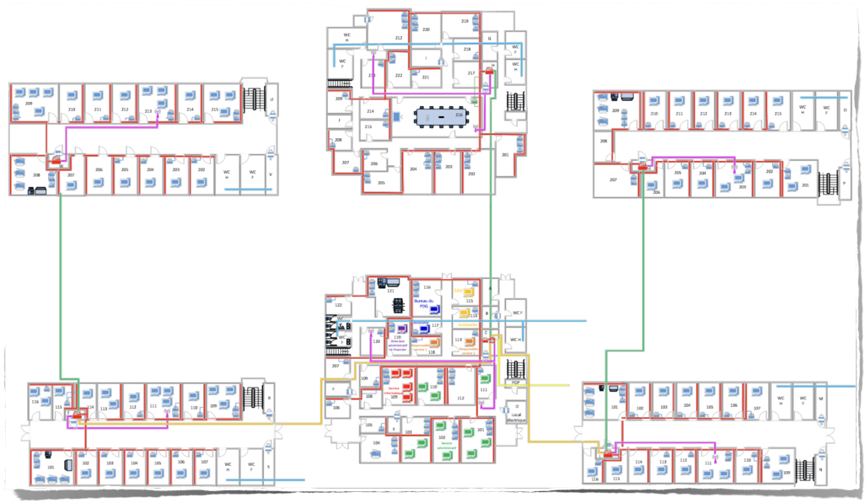
Câblage des bâtiments
LESAGE, Hamel, PAUL, CASEN
7￼

Slide 8
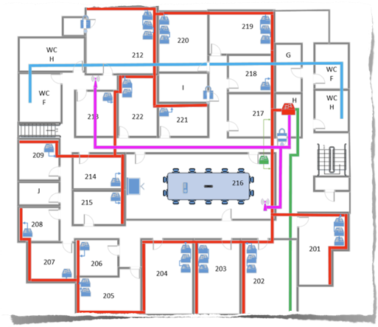
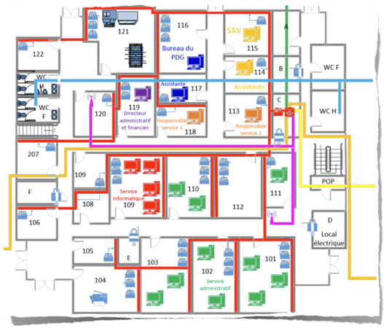
Premier étage bâtiment principal
Rez-de-chaussée bâtiment principal
LESAGE, Hamel, PAUL, CASEN
8￼

Slide 9
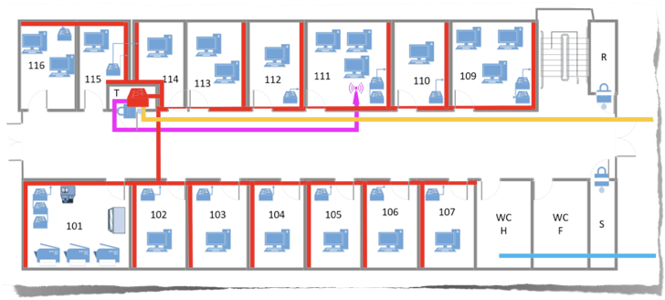
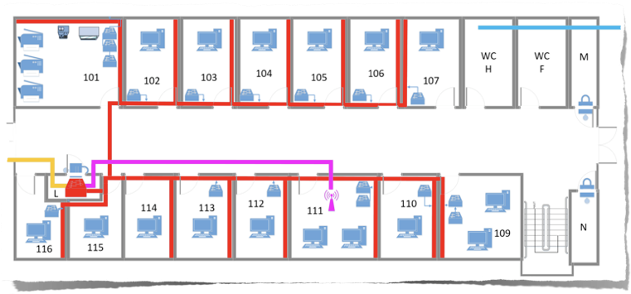
Rez-de-chaussée aile Ouest
Rez-de-chaussée aile est
LESAGE, Hamel, PAUL, CASEN
9￼

Slide 10
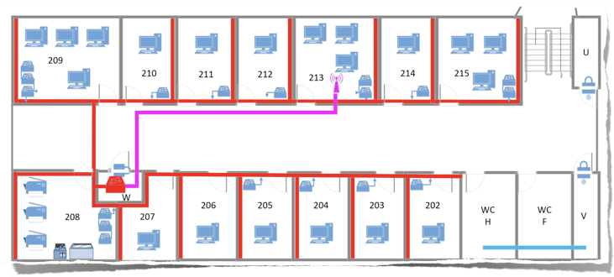
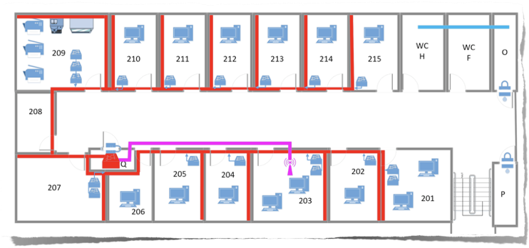
Premier étage aile Ouest
Premier étage aile est
LESAGE, Hamel, PAUL, CASEN
10￼

Slide 11
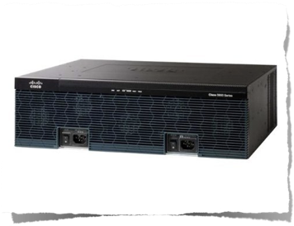
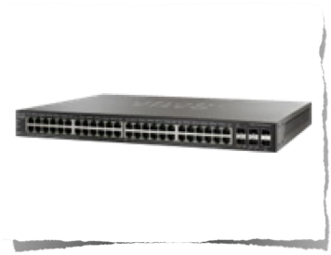
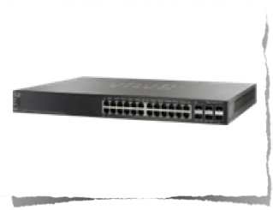
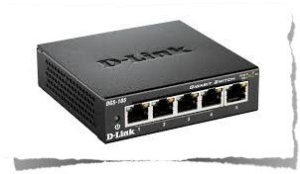
Les équipements
Cisco CISCO3925/K9 3925 Integrated Service Router
Switch 10 Gigabit Cisco SG500x-48p
Cisco small business 5G 500x-24
Switch 5 ports
LESAGE, Hamel, PAUL, CASEN
11￼

Slide 12
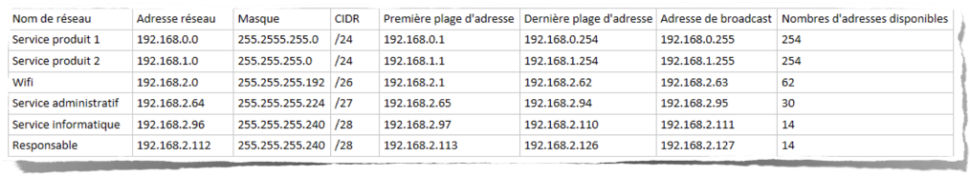
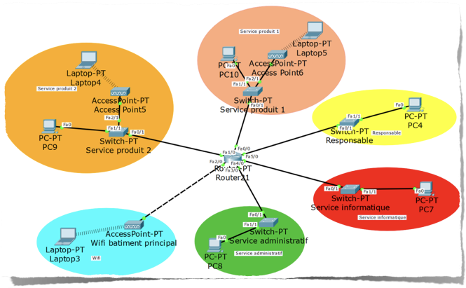

Plan d’adressage
LESAGE, Hamel, PAUL, CASEN
12￼

Slide 13

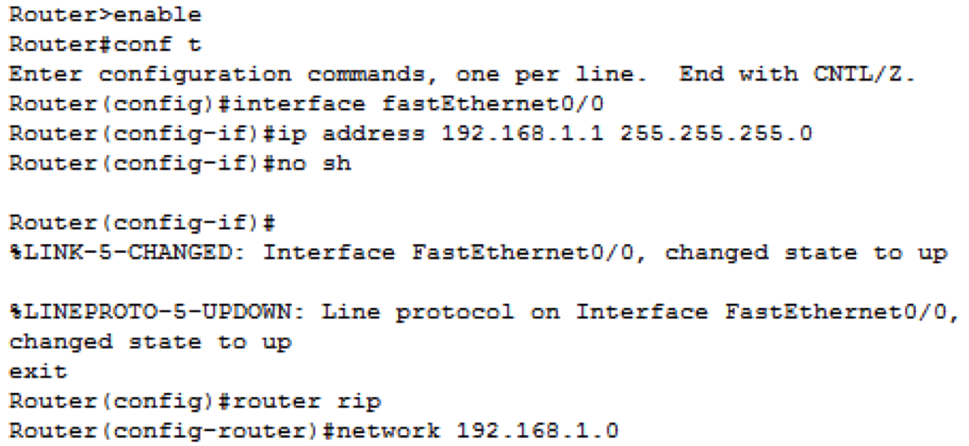

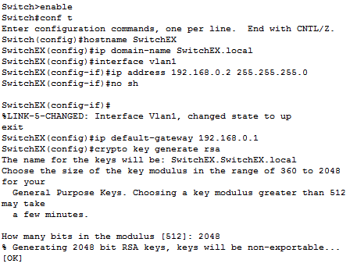

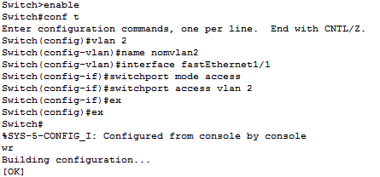

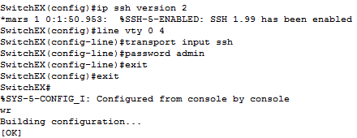

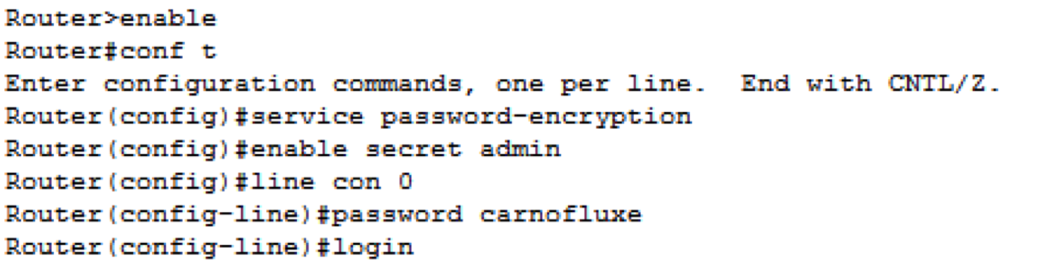
Configuration des équipements
LESAGE, Hamel, PAUL, CASEN
13￼

Slide 14

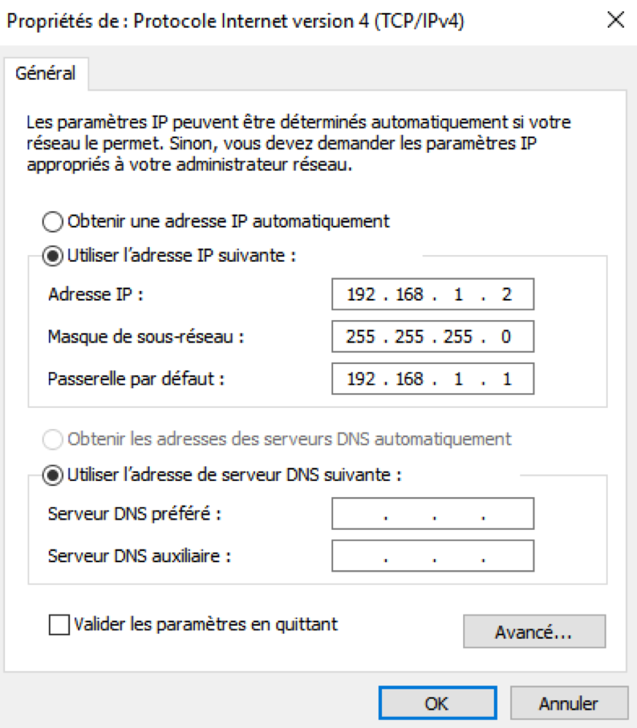

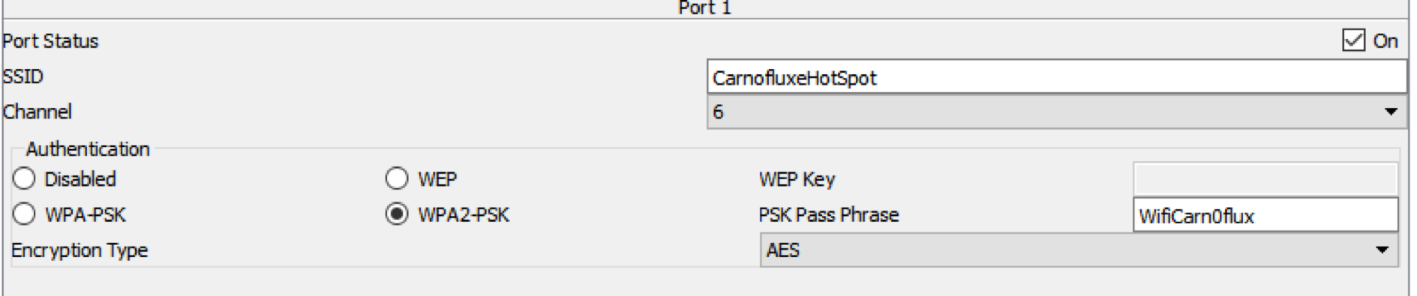
WIFI
6 points d’accès 802.11ac
Cisco Aironet 1852I-e Access Point (AIR-AP1852I-E-K9C)
LESAGE, Hamel, PAUL, CASEN
14￼

Slide 15
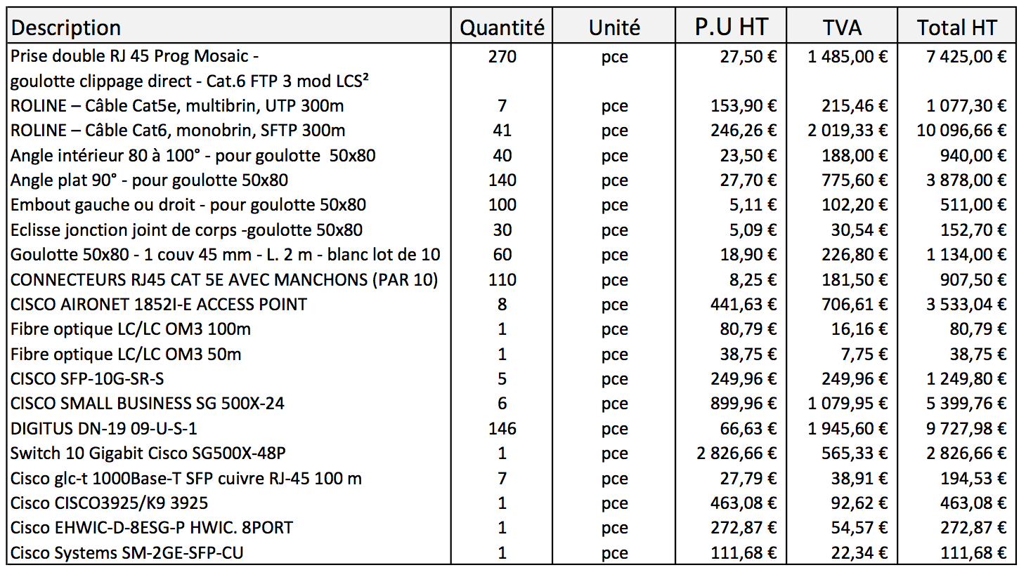
Devis
LESAGE, Hamel, PAUL, CASEN
15￼

Slide 16
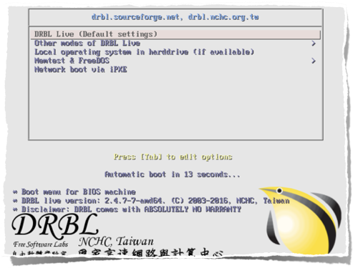
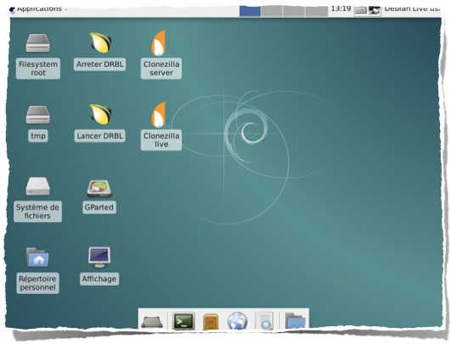
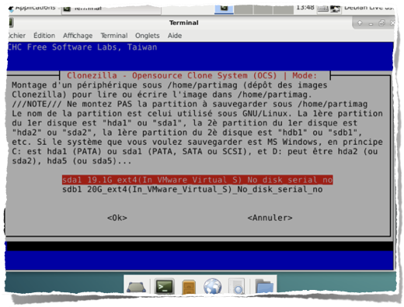

Clonage
LESAGE, Hamel, PAUL, CASEN
16￼

Slide 17
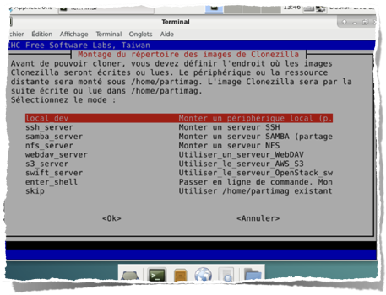
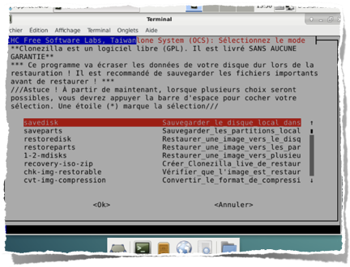
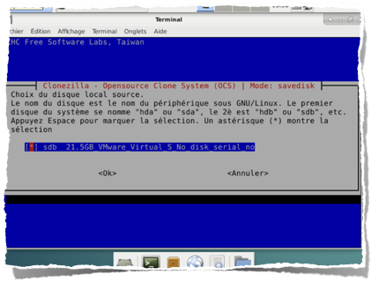
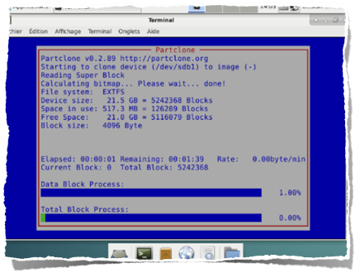
Clonage
LESAGE, Hamel, PAUL, CASEN
17￼

Slide 18

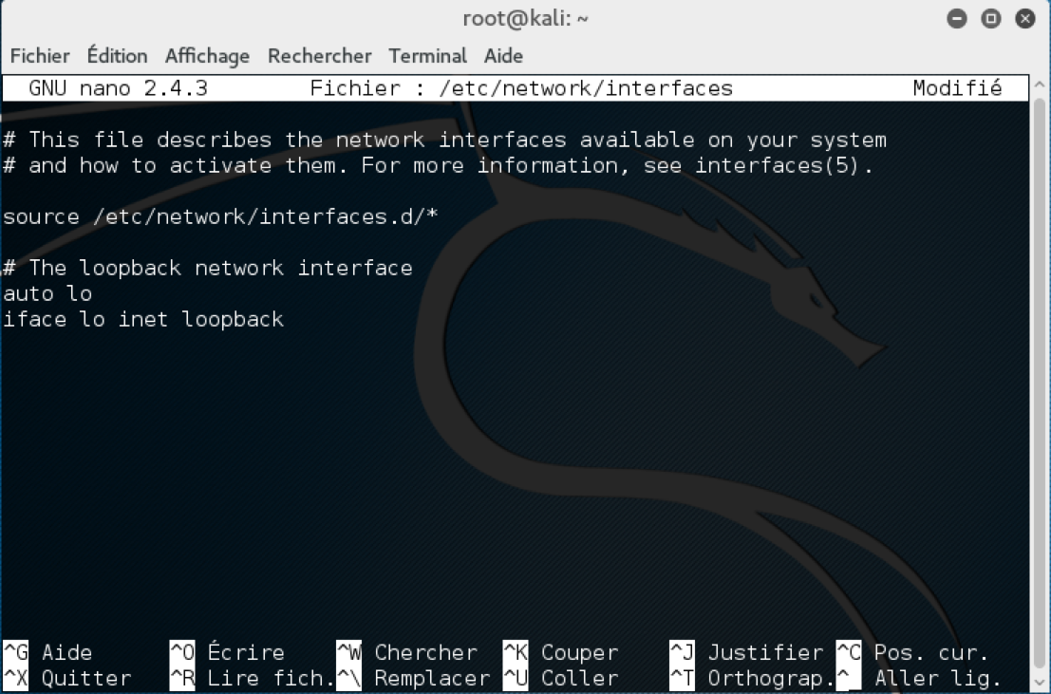

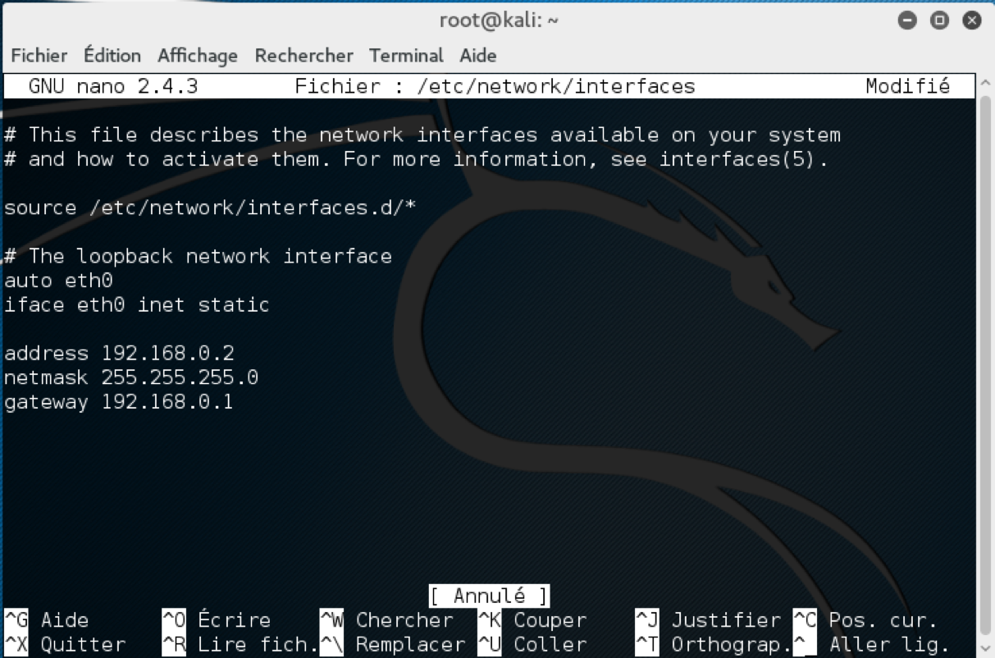


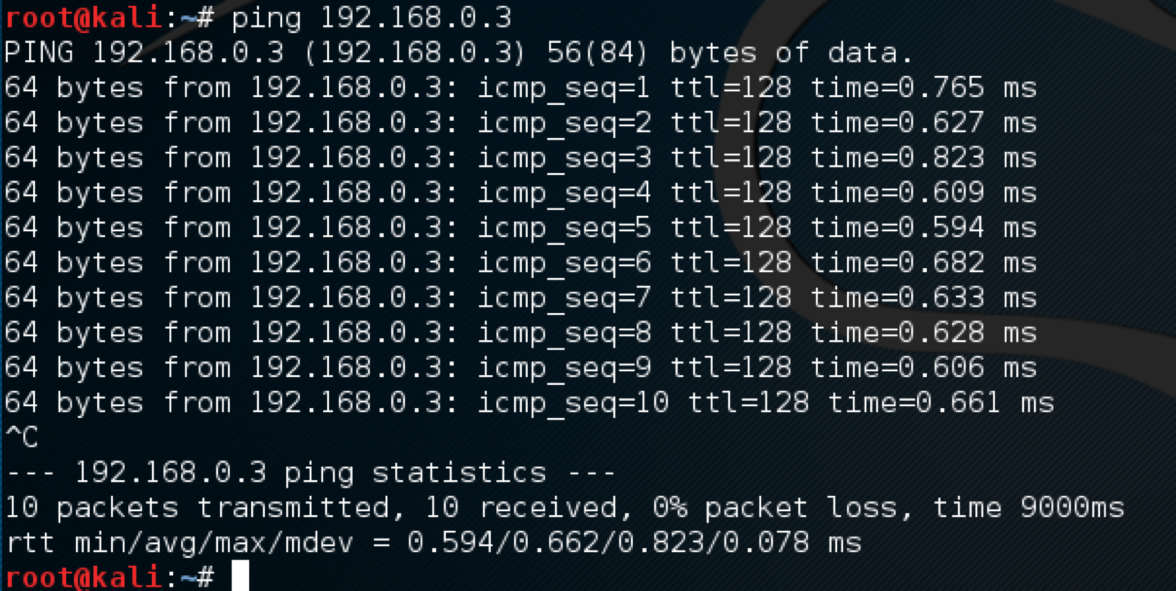
Communication entre les machines
LESAGE, Hamel, PAUL, CASEN
18￼

Slide 19

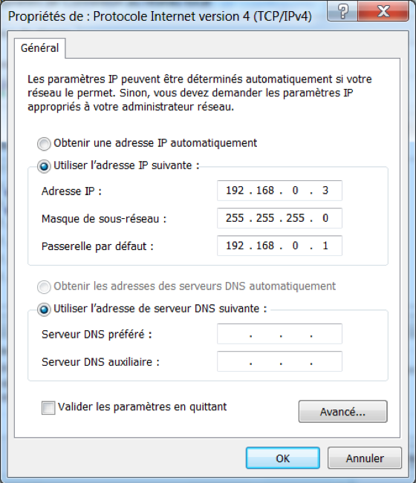


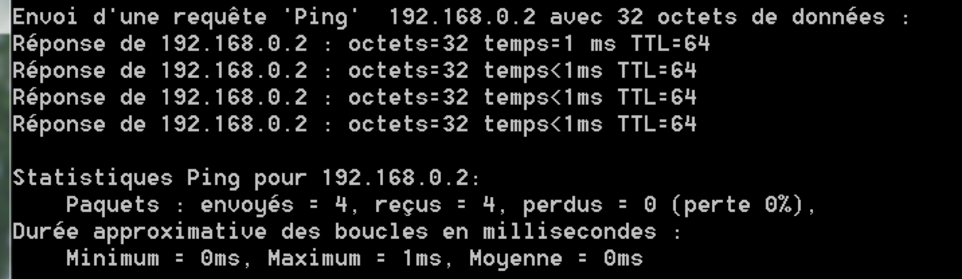
Communication entre les machines
LESAGE, Hamel, PAUL, CASEN
19￼

Slide 20

Bilan
Acquisitions personnelles
Difficultés rencontrées
Idées d’améliorations
LESAGE, Hamel, PAUL, CASEN

Slide 21

Merci de votre attention !
Avez vous des questions ?
LESAGE, Hamel, PAUL, CASEN
21￼

